Slide 1



17 – טרנפורמציה לינארית
מקצוע: מידע ונתונים
שם המורה: עדי קרנץ אבירם
עורכת: רונית נחמיה
לצפייה בסרטון מלווה מצגת

Slide 2

מה נלמד היום
הצורך בטרנספורמציה לינארית
טרנספורמציה לינארית עבור מדדי מיקום מרכזי.
טרנספורמציה לינארית עבור מדדי פיזור.
הקשר בין טרנספורמציה לסולמות מדידה
סוגי טרנספורמציות.
תרגול
Image by OpenClipart-Vectors from Pixabay
Notes:
שני מושגים – אוכלוסייה ומדגם.

Slide 3
טרנספורמציה לינארית
תופעה מסוימת ניסוח שאלת חקר
איסוף נתונים רבים ככל האפשר על התופעה
ניתוח מתמטי של הנתונים
הצגת הנתונים
הסקת מסקנות

Slide 4
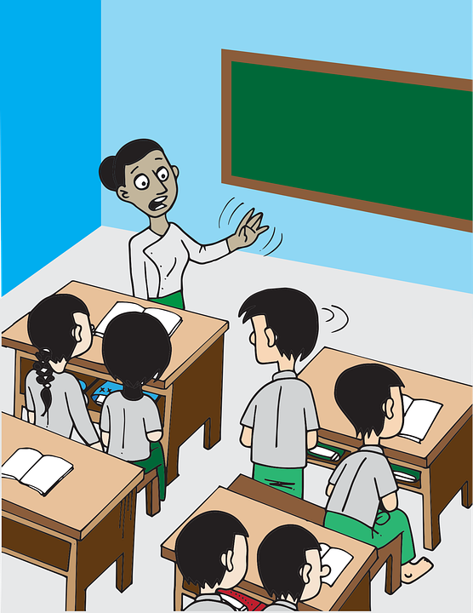
שינויים בעקבות החלטות הנהלת בית הספר!
לפניכם ציוני 3 קבוצות הלימוד, יחד עם מדדי המיקום המרכזי שחושבו, ומדדי הפיזור.
קבוצה א' | קבוצה ב' | קבוצה ג'
55 | 40 | 79
70 | 100 | 100
87 | 100 | 100
94 | 80 | 80
77 | 48 | 48
40 | 60 | 60
80 | 78 | 40
69 | 69 | 80
78 | 88 | 68
 | 91
 | קבוצה א' | קבוצה ב' | קבוצה ג'
שכיח | לא קיים | 100 | 100,80
חציון | 77 | 79 | 79
ממוצע | 72.2 | 75.4 | 72.5
טווח | 55 | 60 | 60
שונות | 269.9 | 435.8 | 437.4
סטיית תקן | 16.4 | 20.8 | 20.9
מדדי מיקום מרכזי
סרטונים 9-11
Image by Mote Oo Education from Pixabay
מדדי פיזור
סרטון 13

Slide 5
שינויים בעקבות החלטות הנהלת בית הספר!
Image by Mote Oo Education from Pixabay
קבוצה א' | קבוצה ב' | קבוצה ג'
55 | 40 | 79
70 | 100 | 100
87 | 100 | 100
94 | 80 | 80
77 | 48 | 48
40 | 60 | 60
80 | 78 | 40
69 | 69 | 80
78 | 88 | 68
 | 91
לאחר בדיקה נוספת הנהלת בית הספר הגיעה למספר החלטות:
א. עקב הצטיינות התנהגותית, תלמידי קבוצה א' מקבלים תוספת 5 נקודות למבחן.
ב. עקב חוסר הגינות במבחן, תלמידי קבוצה ב' נקנסים, וכל ציון פוחת ב2%.
ג. עקב טעות חישובית קבוצה ג' זכאים לתוספת ציון 3% , אך גם להפחתה של 4 נקודות.
חשבו את המדדי מיקום מרכזי ומדדי הפיזור.
אופציה א' – לחשב כל ציון מחדש, ולאחר מכן לחשב כל מדד.
אופציה ב' – שימוש בטרנפורמציה לינארית

Slide 6
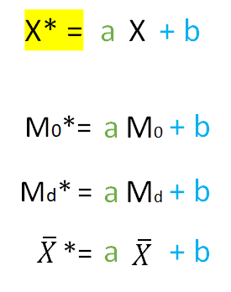
טרנספורמציה לינארית – מדדי מיקום מרכזי
כאשר מכפילים בקבוע (a) ומוסיפים קבוע (b) לכל התצפיות באופן הבא:
שכיח:
חציון:
ממוצע:

Slide 7

טרנספורמציה לינארית – שלבים לפתרון
נזהה את הצורך בטרנספורמציה לינארית.
נזהה את ערכי a וערכי b.
נציב בנוסחאות בהתאם.

Slide 8
שינויים בעקבות החלטות הנהלת בית הספר!
Image by Mote Oo Education from Pixabay
קבוצה א' | קבוצה ב' | קבוצה ג'
55 | 40 | 79
70 | 100 | 100
87 | 100 | 100
94 | 80 | 80
77 | 48 | 48
40 | 60 | 60
80 | 78 | 40
69 | 69 | 80
78 | 88 | 68
 | 91
לאחר בדיקה נוספת הנהלת בית הספר הגיעה למספר החלטות:
א. עקב הצטיינות התנהגותית, תלמידי קבוצה א' מקבלים תוספת 5 נקודות למבחן.
ב. עקב חוסר הגינות במבחן, תלמידי קבוצה ב' נקנסים, וכל ציון פוחת ב2%.
ג. עקב טעות חישובית קבוצה ג' זכאים לתוספת ציון 3% , אך גם להפחתה של 4 נקודות.

Slide 9
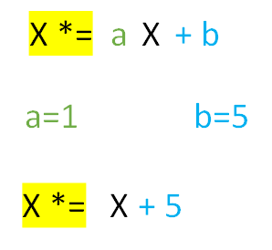
שינויים בעקבות החלטות הנהלת בית הספר!
Image by Mote Oo Education from Pixabay
קבוצה א'
55
70
87
94
77
40
80
69
78
עקב הצטיינות התנהגותית, תלמידי קבוצה א' מקבלים תוספת 5 נקודות למבחן.
 | קבוצה א'
שכיח | לא קיים
חציון | 77
ממוצע | 72.2

Slide 10
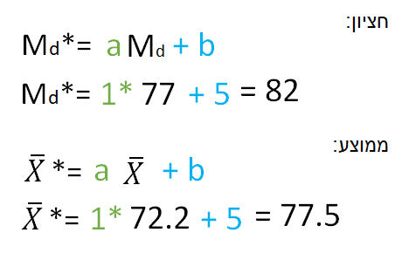
שינויים בעקבות החלטות הנהלת בית הספר!
Image by Mote Oo Education from Pixabay
עקב הצטיינות התנהגותית, תלמידי קבוצה א' מקבלים תוספת 5 נקודות למבחן.
a=1
b=5
קבוצה א' | לפני טרנספורמציה | אחרי טרנספורמציה
שכיח | לא קיים | לא קיים
חציון | 77 | 82
ממוצע | 72.2 | 77.5

Slide 11
שינויים בעקבות החלטות הנהלת בית הספר!
Image by Mote Oo Education from Pixabay
קבוצה ב'
40
100
100
80
48
60
78
69
88
91
עקב חוסר הגינות במבחן, תלמידי קבוצה ב' נקנסים, וכל ציון פוחת ב2%.
 | קבוצה ב'
שכיח | 100
חציון | 79
ממוצע | 75.4
X *=
a
X
+ b
a=0.98
b=0
X *=
0.98 +
X

Slide 12
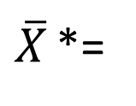

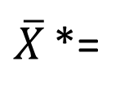
שינויים בעקבות החלטות הנהלת בית הספר!
Image by Mote Oo Education from Pixabay
עקב חוסר הגינות במבחן, תלמידי קבוצה ב' נקנסים, וכל ציון פוחת ב2%.
a=0.98
b=0
M0*=
a
M0
+ b
שכיח:
M0*=
0.98*
100
+ 0
= 98
חציון:
Md*=
a
Md
+ b
Md*=
0.98*
79
+ 0
= 77.42
קבוצה ב' | לפני טרנספורמציה | אחרי טרנספורמציה
שכיח | 100 | 98
חציון | 79 | 77.4
ממוצע | 75.4 | 73.9
ממוצע:
a
+ b
0.98*
75.4
+ 0
= 73.982

Slide 13
שינויים בעקבות החלטות הנהלת בית הספר!
Image by Mote Oo Education from Pixabay
עקב טעות חישובית קבוצה ג' זכאים לתוספת ציון 3% , אך גם להפחתה של 4 נקודות.
קבוצה ג'
79
100
100
80
48
60
40
80
68
 | קבוצה ג'
שכיח | 100,80
חציון | 79
ממוצע | 72.5
X *=
a
X
+ b
a=1.03
b=-4
X *=
1.03
X
- 4

Slide 14
שינויים בעקבות החלטות הנהלת בית הספר!
Image by Mote Oo Education from Pixabay
עקב טעות חישובית קבוצה ג' זכאים לתוספת ציון 3% , אך גם להפחתה של 4 נקודות.
a=1.03
b=-4
M0*=
a
M0
+ b
שכיח:
M0*=
1.03*
100
- 4
= 99
M0*=
1.03*
80
- 4
= 78.4
Md*=
a
Md
+ b
חציון:
Md*=
1.03*
79
- 4
= 77.37
קבוצה ב' | לפני טרנספורמציה | אחרי טרנספורמציה
שכיח | 100,80 | 99, 78.4
חציון | 79 | 77.3
ממוצע | 72.5 | 70.6
ממוצע:
a
+ b
1.03*
72.5
- 4
= 70.675

Slide 15
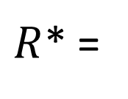

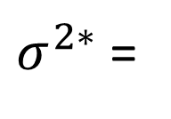

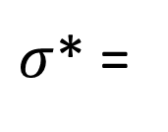

טרנספורמציה לינארית – מדדי פיזור
כאשר מכפילים בקבוע (a) ומוסיפים קבוע (b) לכל התצפיות באופן הבא:
X* =
a
X
+ b
|a|
טווח:
שונות:
|a|
סטיית תקן:

Slide 16
שינויים בעקבות החלטות הנהלת בית הספר!
Image by Mote Oo Education from Pixabay
קבוצה א'
55
70
87
94
77
40
80
69
78
עקב הצטיינות התנהגותית, תלמידי קבוצה א' מקבלים תוספת 5 נקודות למבחן.
 | קבוצה א'
טווח | 55
שונות | 269.9
סטיית תקן | 16.4
a=1
b=5

Slide 17
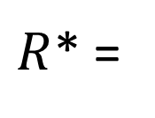

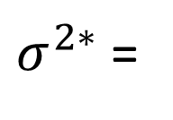
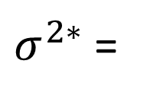
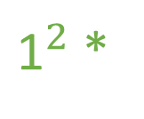
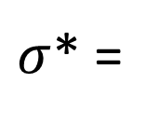

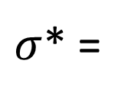

שינויים בעקבות החלטות הנהלת בית הספר!
Image by Mote Oo Education from Pixabay
עקב הצטיינות התנהגותית, תלמידי קבוצה א' מקבלים תוספת 5 נקודות למבחן.
a=1
b=5
|a|
טווח:
R*=
1*
55
= 55
שונות:
269.9
= 269.9
קבוצה א' | לפני טרנספורמציה | אחרי טרנספורמציה
טווח | 55 | 55
שונות | 269.9 | 269.9
סטיית תקן | 16.4 | 16.4
|a|
סטיית תקן:
|1|

Slide 18
שינויים בעקבות החלטות הנהלת בית הספר!
Image by Mote Oo Education from Pixabay
עקב הצטיינות התנהגותית, תלמידי קבוצה א' מקבלים תוספת 5 נקודות למבחן.
a=1
b=5
|a|
טווח:
R*=
1*
55
= 55
הזזה לא משפיע על פיזור הנתונים!
שונות:
269.9
= 269.9
קבוצה א' | לפני טרנספורמציה | אחרי טרנספורמציה
טווח | 55 | 55
שונות | 269.9 | 269.9
סטיית תקן | 16.4 | 16.4
|a|
סטיית תקן:
|1|

Slide 19
שינויים בעקבות החלטות הנהלת בית הספר!
Image by Mote Oo Education from Pixabay
קבוצה ב'
40
100
100
80
48
60
78
69
88
91
עקב חוסר הגינות במבחן, תלמידי קבוצה ב' נקנסים, וכל ציון פוחת ב2%.
 | קבוצה ב'
טווח | 60
שונות | 435.8
סטיית תקן | 20.8
X *=
a
X
+ b
a=0.98
b=0
X *=
0.98 +
X

Slide 20
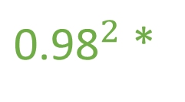

שינויים בעקבות החלטות הנהלת בית הספר!
Image by Mote Oo Education from Pixabay
עקב חוסר הגינות במבחן, תלמידי קבוצה ב' נקנסים, וכל ציון פוחת ב2%.
a=0.98
b=0
|a|
טווח:
R*=
0.98*
60
= 58.8
שונות:
435.8
= 418.542
קבוצה ב' | לפני טרנספורמציה | אחרי טרנספורמציה
טווח | 60 | 58.8
שונות | 435.8 | 418.5
סטיית תקן | 20.8 | 20.3
|a|
סטיית תקן:
|0.98|

Slide 21
שינויים בעקבות החלטות הנהלת בית הספר!
Image by Mote Oo Education from Pixabay
עקב טעות חישובית קבוצה ג' זכאים לתוספת ציון 3% , אך גם להפחתה של 4 נקודות.
קבוצה ג'
79
100
100
80
48
60
40
80
68
 | קבוצה ג'
טווח | 60
שונות | 437.4
סטיית תקן | 20.9
X *=
a
X
+ b
a=1.03
b=-4
X *=
1.03
X
- 4

Slide 22
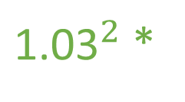

שינויים בעקבות החלטות הנהלת בית הספר!
Image by Mote Oo Education from Pixabay
עקב טעות חישובית קבוצה ג' זכאים לתוספת ציון 3% , אך גם להפחתה של 4 נקודות.
a=1.03
b=-4
|a|
טווח:
R*=
1.03*
60
= 61.8
שונות:
437.4
= 464.037
קבוצה ב' | לפני טרנספורמציה | אחרי טרנספורמציה
טווח | 60 | 61.8
שונות | 437.4 | 464
סטיית תקן | 20.9 | 21.5
|a|
סטיית תקן:
|1.03|

Slide 23
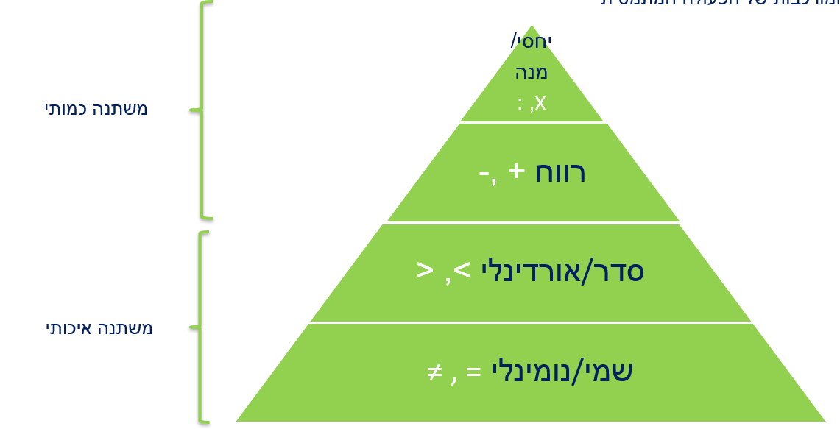
האם כל טרנספורמציה מותרת?
תלוי בסולם המדידה של המשתנה
הכפלה/חילוק במספר חיובי
(a>0, b=0)
לינארית חיובית(a>0)
שמירה על סדר
(a>0)
שמירה על זהות

Slide 24

האם כל טרנספורמציה מותרת?
רק בסולמות: שמי , סדר, רווחים. לא בסולם מנה.
האם תמיד מותר להוסיף מספר חיובי?
האם תמיד מותר להחסיר מספר (להוסיף מספר שלילי)?
האם מותר להכפיל ב-0?
האם תמיד מותר להכפיל במספר חיובי?
האם תמיד מותר להכפיל במספר שלילי?
האם זוהי טרנפורמציה מותרת ?
רק בסולמות: שמי , סדר, רווחים. לא בסולם מנה.
אסור באף סולם.
כן.
לא שומר על הסדר
הכפלה/חילוק במספר חיובי
לינארית חיובית
זוהי לא טרנספורמציה לינארית.
מותר בסולם סדר וזהות בלבד.
שמירה על סדר
זוהי לא טרנספורמציה לינארית.
מותר בסולם סדר וזהות בלבד.
שמירה על זהות

Slide 25
מה למדנו הום
הצורך בטרנספורמציה לינארית
טרנספורמציה לינארית עבור מדדי מיקום מרכזי.
טרנספורמציה לינארית עבור מדדי פיזור.
הקשר בין טרנספורמציה לסולמות מדידה
סוגי טרנספורמציות.
תרגול
Image by OpenClipart-Vectors from Pixabay

Slide 26
תרגול
לפניכם התפלגות ציוני שתי קבוצות במבחן .
א. חשבו את החציון.
ב. לפי תוצאות השכיח (מסרטון 9) והחציון : איזו קבוצה זקוקה לשעות תגבור?
ד. התבוננו היטב בנתונים, וענו, איזו קבוצה זקוקה לשעות תגבור?
האם תשובתכם תואמת את סעיף ג'? אם לא – נמקו מדוע.

Slide 27

נוהל שימוש ביצירות מוגנות בזכויות יוצרים ואיתור בעלי זכויות
השימוש ביצירות במהלך שידור זה נעשה לפי סעיף 27א לחוק זכות יוצרים, תשס"ח-2007. אם הינך בעל הזכויות באחת היצירות, באפשרותך לבקש מאיתנו לחדול מהשימוש ביצירה, זאת באמצעות פנייה לדוא"ל rights@education.gov.il

